Slide 1

EE基础与应用 翁秀木

Slide 2
第三回 Collections框架
Java Collections框架简介
Java Collections框架的使用

Slide 3
学习目标
掌握Java Collections框架的基本结构。
掌握Collections框架的基本类的使用：List（ArrayList、LinkedList）、Set（HashSet、TreeSet）、Map（HashMap、TreeMap）、Iterator和ListIterator、Collections和Arrays。

Slide 4
Java Collections（集合）概念
集合是什么呢？很难给集合下一个精确的定义，通常情况下，把具有相同性质的一类东西，汇聚成一个整体，就可以称为集合。比如某个学校的全体班级、某个公司的全体员工等都可以称为集合。

Slide 5
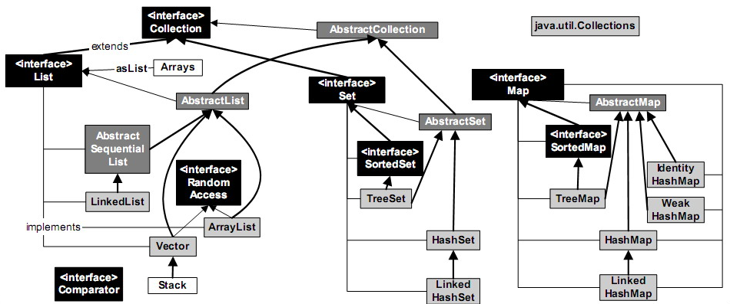
Java collections框架 （1.4）

Slide 6
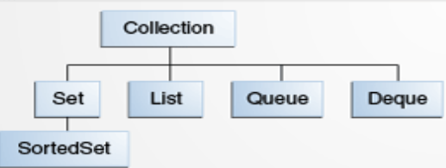
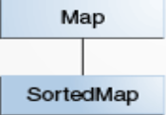
Java collections框架 （7.0）
Notes:
Queue: since 1.5
Deque: since 1.6

Slide 7
Collection接口
Collection是最基本的集合接口，一个Collection代表一组Object，即Collection的元素（Elements）。一些Collection允许相同的元素而另一些不行。一些能排序而另一些不行。
所有实现Collection接口的类通常有两个标准的构造函数：无参数的构造函数用于创建一个空的Collection，有一个Collection参数的构造函数用于创建一个新的Collection，这个新的Collection与传入的Collection有相同的元素。后一个构造函数允许用户复制一个Collection。

Slide 8
Set接口
Set是一种不包含重复的元素的Collection，即任意的两个元素e1和e2都有e1.equals(e2)==false，Set最多有一个null元素。 很明显，Set的构造函数有一个约束条件，传入的Collection参数不能包含重复的元素。 请注意：必须小心操作可变对象（Mutable Object）。如果一个Set中的可变元素改变了自身状态导致Object.equals(Object)=true将导致一些问题。
为不包含相同值的元素，放入Set集合中的对象必须重写equals（）方法和hashCode（）方法。
Notes:
A Set is a Collection that cannot contain duplicate elements. It models the mathematical set abstraction. The Set interface contains only methods inherited from Collection and adds the restriction that duplicate elements are prohibited. Set also adds a stronger contract on the behavior of the equals and hashCode operations, allowing Set instances to be compared meaningfully even if their implementation types differ. Two Set instances are equal if they contain the same elements.
The Java platform contains three general-purpose Set implementations: HashSet, TreeSet, and LinkedHashSet. HashSet, which stores its elements in a hash table, is the best-performing implementation; however it makes no guarantees concerning the order of iteration. TreeSet, which stores its elements in a red-black tree, orders its elements based on their values; it is substantially slower than HashSet. LinkedHashSet, which is implemented as a hash table with a linked list running through it, orders its elements based on the order in which they were inserted into the set (insertion-order). LinkedHashSet spares its clients from the unspecified, generally chaotic ordering provided by HashSet at a cost that is only slightly higher
(http://docs.oracle.com/javase/tutorial/collections/interfaces/set.html)

Slide 9
List接口
List是有序的Collection，使用此接口能够精确的控制每个元素插入的位置。用户能够使用索引（元素在List中的位置，类似于数组下标）来访问List中的元素，这类似于Java的数组。 和下面要提到的Set不同，List允许有相同的元素。 除了具有Collection接口必备的iterator()方法外，List还提供一个listIterator()方法，返回一个ListIterator接口，和标准的Iterator接口相比，ListIterator多了一些add()之类的方法，允许添加，删除，设定元素，还能向前或向后遍历。 实现List接口的常用类有LinkedList，ArrayList，Vector和Stack。

Slide 10
Map接口
请注意，Map没有继承Collection接口，Map提供key到value的映射。一个Map中不能包含相同的key，每个key只能映射一个value。Map接口提供3种集合的视图，Map的内容可以被当作一组key集合，一组value集合，或者一组key-value映射。
放入Map中的自定义类的对象，需要重写equals()和hashCode（）方法。

Slide 11
ArrayList(1)
接口List次序是List最重要的特点；它确保维护元素特定的顺序。List从Collection接口继承过来并添加了一些抽象方法，例如添加了插入与移除元素的抽象函数。
ArrayList类实现List接口。我们可以理解ArrayList是一个动态的数组。既然它是一个数组，所以它可以按照下标对其中元素进行操作。动态是指ArrayList能够自动分配或释放空间。它允许对元素进行快速随机访问，但是向List中间（非尾部）插入与移除元素的速度很慢。但当元素的增加或移除发生在List中央位置（非尾部）时，效率很差。

Slide 12
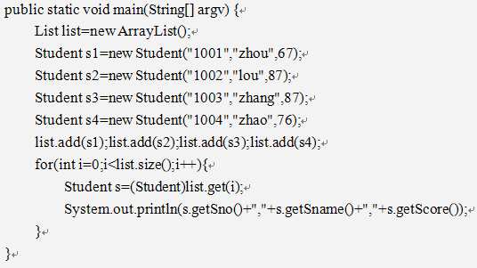
ArrayList(2)

Slide 13
LinkedList的使用(1)
LinkedList：与ArrayList相反，适合用来进行非尾部的增加和移除元素，但随机访问的速度较慢。此外，可以通过LinkedList来实现栈stack与队列queue，也可以用ArrayList来实现栈stack
LinkedList中的addFirst()、addLast()、getFirst()、 getLast()、removeFirst()、removeLast()等函数从前部、末尾或中间位置插入或删除元素。

Slide 14
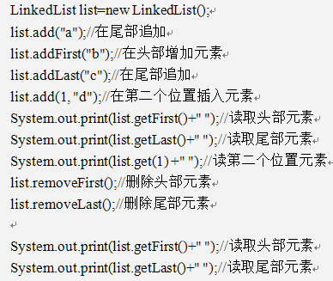
LinkedList的使用(2)

Slide 15
Java中的顺序表结构
ArrayList
array

Slide 16
Java中的顺序表结构 - ArrayList
Object[] elementData;
int size;
使用C结构体描述顺序表
#define ListSize 100
typedef int DataType;
typedef struct
{
DataType data[ListSize];
int length;
} SeqList;

Slide 17
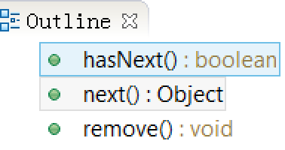
Iterator
void test() {
List aList = new ArrayList(3);
aList.add(“3”);
aList.add(“6”);
aList.add(“9”);
testIterator(aList);
}
void testIterator(ArrayList aList) {
Iterator i = aList.iterator();
while( i.hasNext()) {
System.out.println(i.next());
}
}

Slide 18
Iterator
List aList = new ArrayList(3);
aList.add(“3”);
aList.add(“6”);
aList.add(“9”);
Iterator i = aList.iterator();
i.next();
i.next();
i.remove();

Slide 19
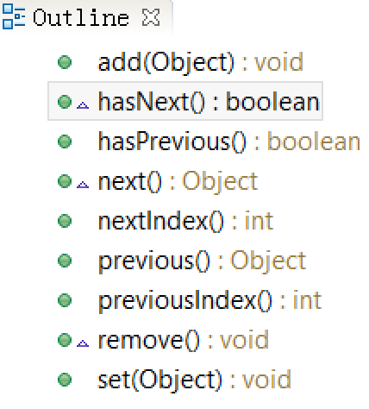
ListIterator
Iterator
public interface ListIterator extends Iterator

Slide 20
ListIterator
void test() {
List aList = new ArrayList(3);
aList.add(“3”);
aList.add(“6”);
aList.add(“9”);
testListIterator(aList);
}
void testListIterator(List aList) {
ListIterator i = aList.listIterator();
i.next();
i.set(“5”);
}
Notes:
The result of this list: 5,6,9

Slide 21
ListIterator
void test() {
List aList = new ArrayList(3);
aList.add(“3”);
aList.add(“6”);
aList.add(“9”);
testListIterator(aList);
}
void testListIterator(List aList) {
ListIterator i = aList.listIterator();
i.next();
i.remove();
}
Notes:
The result of this list: 6,9

Slide 22
ListIterator
void test() {
List aList = new ArrayList(3);
aList.add(“3”);
aList.add(“6”);
aList.add(“9”);
testListIterator(aList);
}
void testListIterator(List aList) {
ListIterator i = aList.listIterator(aList.size());
i.previous();
}
Notes:
i.previous()返回9

Slide 23
ListIterator
void test() {
List aList = new ArrayList(3);
aList.add(“3”);
aList.add(“6”);
aList.add(“9”);
testListIterator(aList);
}
void testListIterator(List aList) {
ListIterator i = aList.listIterator(1);
i.add(“8”);
}
Notes:
The result of this list: 3,8,6,9

Slide 24
ListIterator
void test() {
List aList = new ArrayList(3);
aList.add(“3”);
aList.add(“6”);
aList.add(“9”);
testListIterator(aList);
}
void testListIterator(List aList) {
ListIterator i = aList.listIterator(2);
i.nextIndex();
i.previousIndex();
}

Slide 25
Java array vs. ArrayList
若预先知道处理的是一组元素个数固定（不会增删）的线性表，用array，“根据index查询/更新元素” 操作速度最快。
若线性表元素的个数不固定，且增删操作在表尾，用ArrayList，可自动扩容，且“根据index查询/更新元素”操作速度也快，但通常不如array快。

Slide 26
Java中的链表结构
LinkedList

Slide 27

Java中的链表结构 - LinkedList
带头结点的双向循环链表
Entry header;
int size;
双向链表的C描述
typedef char DataType
typedef struct dListNode {
DataType data;//结点的数据域
struct dListNode *prior,*next; //结点的指针域
}DListNode; //结构体类型标识符
typedef DListNode *DLinkedList; //定义指向结构体的指针类型
DListNode *p; //定义指向某结点指针
DLinkedList head; //定义头指针
Notes:
当Java中的链表结构LinkedList中的元素很多时，用Iterator或ListIterator遍历LinkedList中的元素的效率要高于用LinkedList中的get(int index)方法，在Collections中的binarySearch方法的实现中，若元素个数大于或等于5000，则用ListIterator来遍历LinkedList。

Slide 28
ListIterator
void test() {
List aList = new LinkedList();
aList.add(“3”);
aList.add(“6”);
aList.add(“9”);
testListIterator(aList);
}
void testListIterator(List aList) {
ListIterator i = aList.listIterator();
i.next();
i.set(“5”);
}

Slide 29
ListIterator
void test() {
List aList = new LinkedList;
aList.add(“3”);
aList.add(“6”);
aList.add(“9”);
testListIterator(aList);
}
void testListIterator(List aList) {
ListIterator i = aList.listIterator(aList.size());
i.previous();
}

Slide 30
ListIterator
void test() {
List aList = new LinkedList();
aList.add(“3”);
aList.add(“6”);
aList.add(“9”);
testListIterator(aList);
}
void testListIterator(List aList) {
ListIterator i = aList.listIterator(1);
i.add(“8”);
}

Slide 31
ListIterator
void test() {
List aList = new LinkedList;
aList.add(“3”);
aList.add(“6”);
aList.add(“9”);
testListIterator(aList);
}
void testListIterator(List aList) {
ListIterator i = aList.listIterator(2);
i.nextIndex();
i.previousIndex();
}

Slide 32
Java LinkedList vs. ArrayList vs. array
若线性表增删很多，且增删不在表尾，且是查询定位后的多次增删，用LinkedList。
若有很多“根据index查询/更新元素”的操作，且增删不多或者增删操作在表尾，用ArrayList。
若有很多“根据index查询/更新元素”的操作，且无增删（即元素个数固定），用array。
若有很多“根据index查询/更新元素”的操作，且无增删（即元素个数固定），但必须用ArrayList（如其中某些方法），则创建时用new ArrayList(n)，n为固定的元素个数。

Slide 33
7.4 哈希查找
一、哈希表（Hash table）
1．哈希表、哈希函数与哈希码
哈希函数（Hash function、散列函数）的自变量为元素的关键字（key），函数值称为哈希码（Hash code、Hash value或Hash），根据哈希码即可得出该key对应的元素的地址。
查找时，由函数H对给定值关键字kx计算得出地址，将kx与地址单元中元素关键字进行比较，确定查找是否成功，这种查找方法称为哈希查找方法。
按这个算法构造而成的元素的存储结构称为哈希表（Hash table或Hash map），该表中的元素是键-值对（key/value pair），且表中元素之间不一定遵循逻辑结构中的先后关系，即逻辑结构（a，b，c）存入某哈希表后，其存储次序可能变成（b，a，c）。

Slide 34
【示例】设有11个记录的关键字的值分别是：18，27，1，20，22，6，10，13，41，15，25。选取关键字与元素位置间的函数为：H(key)=key mod 11，则这11个记录存放在数组a中的下标分别为：7，5，1，9，0，6，10，2，8，4，3。于是得到哈希表如图7-3
哈希地址
0
1
2
3
4
5
6
7
8
9
10
关键字
22
1
13
25
15
27
6
18
41
20
10
图7-3 哈希表

Slide 35
2．冲突和同义词
对于某个哈希函数H和两个关键字k1,k2，如果k1≠k2，而H(k1)=H(k2)，即经过哈希函数变换后，将不同的关键字映射到同一个哈希地址上，这种现象称为冲突， k1和k2称为同义词。
【示例】设哈希函数为：H(key)=key mod 11，两个记录的关键字的值分别为，2和13，则H(2)= H(13)=2，即以2和13为关键字的记录发生了冲突，2和13是同义词。

Slide 36
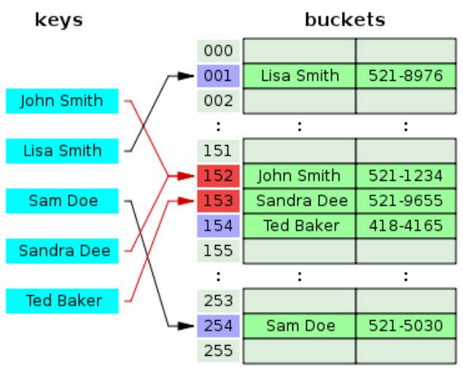

Slide 37
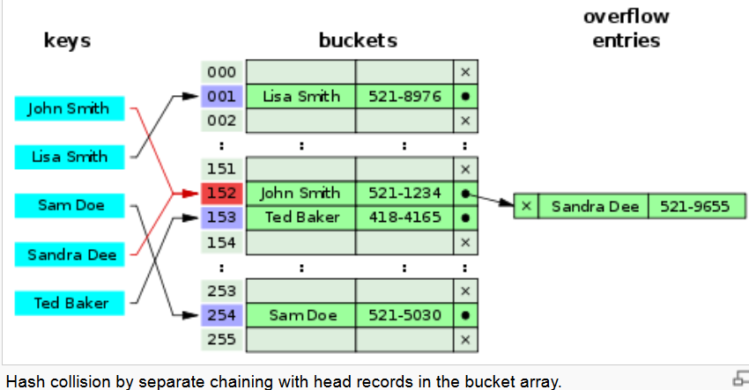

Slide 38
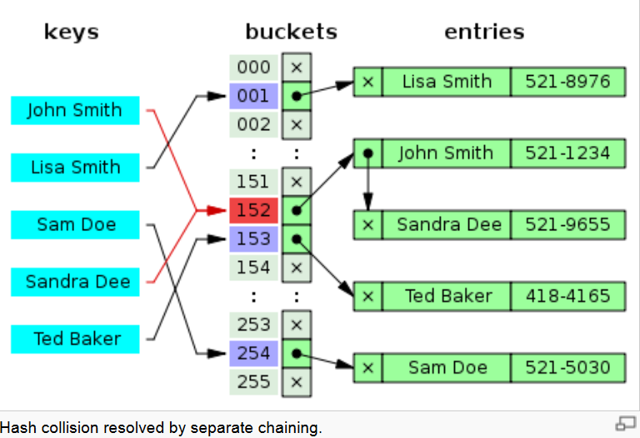
java的HashMap相似，不同在于，当冲突发生时，这图是尾插法，java的HashMap是头插法
Notes:
similar with HashMap in java，不同在于，当冲突发生时，这图是尾插法，HashMap in java是头插法，参见java.util.HashMap.createEntry(int, K, V, int)
void createEntry(int hash, K key, V value, int bucketIndex) {
Entry<K,V> e = table[bucketIndex];
table[bucketIndex] = new Entry<>(hash, key, value, e);
size++;
}
假设：再输入GEM，算出的hash code又是152，则先会遍历152上的元素，若发现相同值，则返回该相同值。若没有发现，则用头插法，将GEM插入152的链表内。

Slide 39
HashMap使用(1)
HashMap是Map接口下的实现类, 它每个元素由关键字Key与值Value构成，根据元素Key以及相应的散列算法计算元素存储地址。
1、构造HashMap以及向集合中添加元素。
HashMap map=new HashMap();
map.put(key, value);
map.put("1001", "zhou");//向map中添加元素，第一个参数为key,第二个参数为value
map.put("1002", "zhang");
map.put("1003", "zhou");

Slide 40
HashMap使用(2)
2、在Map接口中可以根据关键字查找对应元素值
String s=map.get("1002").toString();//"1002"为key,该函数返回关键字对应的值

Slide 41
HashMap使用(3)
3、如何遍历集合中所有元素。
有两种思路：第1种是读出集合中所有的关键字，根据关键字集合依次查找各个元素的值。第2种是能不能把Map看成是Set一样，只是Map集合中元素由两个对象组成，可以把这两个对象看成一个对象的两个属性。然后可以遍历了。

Slide 42
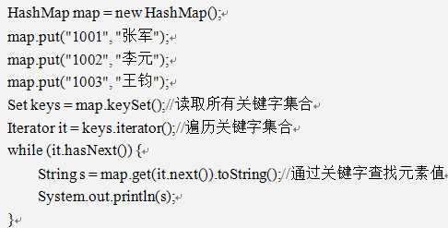
HashMap使用(4)

Slide 43
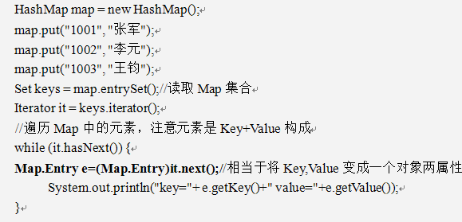
HashMap使用(5)

Slide 44
TreeMap类使用(1)
其中的元素可以按照Key的自然顺序排列
作为Key的类需要实现Comparable接口
非同步的。可以变成同步的：
Map treeMap = new TreeMap();
Map m = Collections.synchronizedMap(treeMap );

Slide 45
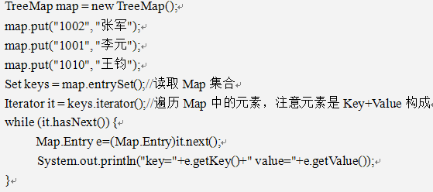
TreeMap类使用(2)

Slide 46
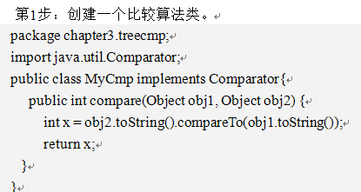
TreeMap类使用(3)
按照学号倒序排列示例

Slide 47
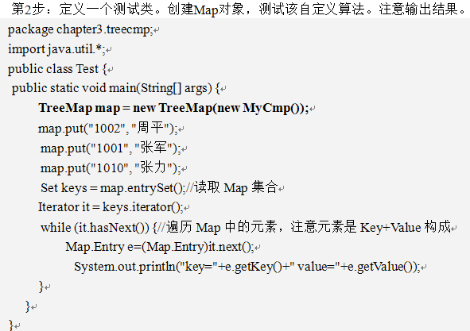
TreeMap类使用(4)

Slide 48
HashSet使用(1)
主要的一个无重复的集合类。
元素没有顺序
为基本操作提供常数时间性能，O(n)
没有提供同步机制
后台使用HasMap实现

Slide 49
HashSet使用(2)
集合中元素是依据元素值和相应的哈希算法计算其地址，元素值相同地址就相同，值不同地址就不会相同。所以在HashSet集合中不存在元素值重复的元素。

Slide 50
HashSet使用(3)
HashSet Set set=new HashSet();
set.add("a");//向集合中添加一个String
set.add(new Integer(1)); //向集合中添加一个Integer
int x[]={1,2,3,5};
set.add(x); //向集合中添加数组
Student s=new Student("1001","zhou");
set.add(s); //向集合中添加一个自定义类的对象

Slide 51
HashSet使用(4)
遍历HashSet集合中的元素
集合中元素是依据元素值和相应的哈希算法计算其地址，所以如何读取集合中的元素，需要遍历算法即使用迭代器。所谓遍历是指按照某种顺序，对于集合中每个元素仅访问一次。不重复也不遗漏。Iterator(迭代)是指获取集合中元素的过程，实际上帮助获取集合中的元素

Slide 52
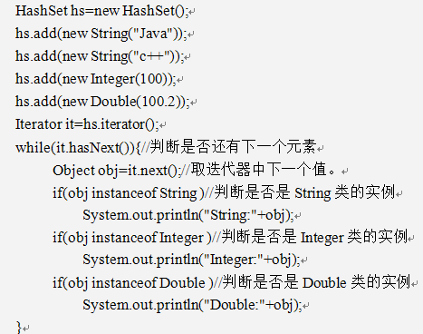
HashSet使用(5)
遍历HashSet

Slide 53
TreeSet 使用(1)
内部用TreeMap实现
是一个有序集合，可以按照一定的规则指定元素的顺序

Slide 54
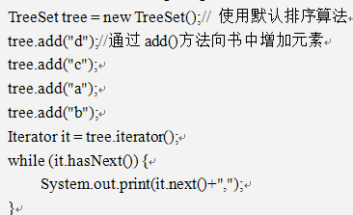
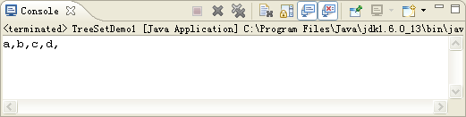
TreeSet使用(2)

Slide 55
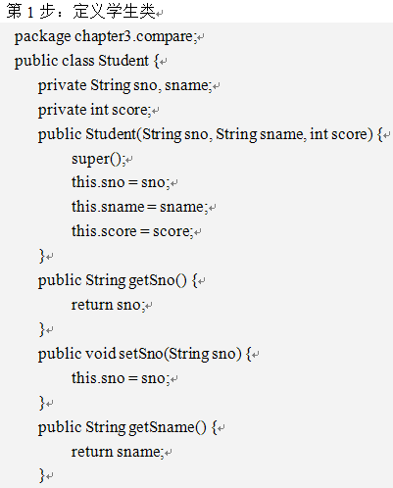
TreeSet使用(3)
自定义比较函数实现

Slide 56
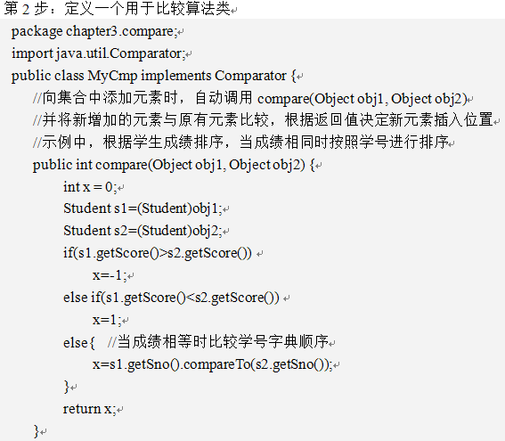
TreeSet使用(4)

Slide 57
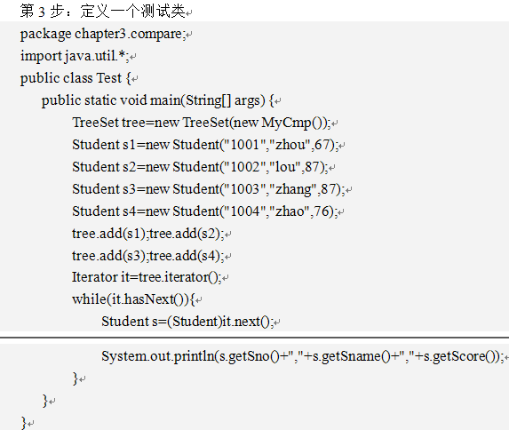
TreeSet使用(5)

Slide 58
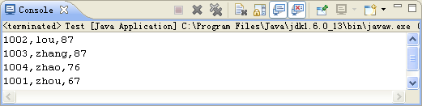
TreeSet使用(6)

Slide 59
Apache Commons项目collections包
提供JDK中的Collection、Set、List和Map接口的新实现类。
提供了格外的类，从而可以更灵活地操作Collection中的元素和Map中的键值对的。
下载地址：http://commons.apache.org/proper/commons-collections/download_collections.cgi
Notes:
New implementations of the JDK Collection, Set, List and Map interfaces
Additional related collection interfaces and implementations
Abstract base classes to simplify the writing of new implementations
A testing framework, as a published jar, that excercises the API fully
(http://wiki.apache.org/commons/Collections)
http://commons.apache.org/proper/commons-collections/download_collections.cgi

Slide 60
未完待续，谢谢！

